Slide 1
Prédire les annulations hôtelières
Un pipeline scikit-learn complet, de la donnée brute à la décision
Évaluation sommative 2 · IFM30513 · Prof. Nadjate Saïdani
Yacine Lezoul · 11 novembre 2026
Notes:
Présentation du projet : prédire si une réservation d'hôtel sera annulée, avec un pipeline scikit-learn complet, puis traduire ces prédictions en décisions chiffrées pour l'hôtel.

Slide 2
Un problème qui coûte 3 M€ net en deux ans
Deux hôtels portugais, arrivées de juillet 2015 à août 2017. Objectif : prédire is_canceled au moment de la réservation, avec un pipeline scikit-learn complet.
119 390
37 %
3,0 M€
93 %
réservations, 32 colonnes
annulées (27,6 % après nettoyage)
de perte nette après revente des chambres
des annulations détectées au seuil F2
1
Exploration et préparation
2
Pipelines et ColumnTransformer
3
Transformateurs personnalisés
4
Sélection des caractéristiques
5
Modèle et évaluation
Puis un prolongement : chiffrer le coût des annulations et décider quoi faire (notebook 02 et application Streamlit).
Notes:
Le jeu Hotel Booking Demand compte 119 390 réservations de deux hôtels portugais. 37 % sont annulées dans les données brutes. La présentation suit les cinq parties de la consigne, puis un prolongement prescriptif qui chiffre le coût des annulations.

Slide 3
Partie 1 · Chaque problème de qualité a sa décision
119 390 lignes × 32 colonnes : 19 numériques, 12 catégorielles, cible is_canceled (0/1).
Problème | Ampleur | Décision | Pourquoi
Doublons exacts | 31 994 lignes (27 %) | supprimés avant la séparation | sinon une même réservation serait dans l'entraînement et dans le test : scores gonflés
Réservations impossibles | 180 sans client, 2 tarifs (−6 € et 5 400 €) | supprimées | erreurs de saisie, aucune réservation réelle
company / agent manquants | 94 % / 14 % | indicateurs has_company, has_agent | le manque veut dire « pas d'entreprise » ou « pas d'agence » : c'est une information
country / children manquants | 488 / 4 | « Inconnu » / médiane (pipeline) | vrais manques, peu nombreux
Modalités « Undefined » | 1 176 | meal → SC ; les autres → manquant (pipeline) | la fiche dit que meal Undefined = SC ; les autres n'ont aucun sens connu
Forte cardinalité | 177 pays, dont 157 sous 0,5 % | regroupement dans « Autre » (pipeline) | éviter 177 colonnes one-hot presque vides
Valeurs extrêmes | lead_time jusqu'à 737 jours | écrêtage 1 % / 99 % (pipeline) | les extrêmes écrasent la standardisation ; aucune ligne supprimée
Notes:
Le diagnostic fait ressortir sept problèmes. Pour chacun, une décision et sa raison. Les deux premiers suppriment des lignes et sont traités une seule fois avant la séparation. Les cinq autres sont traités dans le pipeline, car ils doivent s'appliquer à toute nouvelle réservation. Un manque n'est pas toujours un oubli : pour company et agent, il veut dire pas d'entreprise ou pas d'agence.

Slide 4
Partie 1 · Trois colonnes trahissent la réponse
reservation_status
Décision
Canceled, Check-Out ou No-Show : c'est la cible elle-même, écrite autrement.
Les trois colonnes sont exclues du modèle. Les garder donnerait un modèle presque parfait sur le papier, mais inutilisable : au moment de la réservation, ces informations n'existent pas encore.
reservation_status_date
La date de ce statut : connue seulement après l'issue de la réservation.
assigned_room_type
Elles restent utilisées dans l'analyse prescriptive, qui fait un bilan après coup et non une prédiction.
La chambre est attribuée à l'arrivée du client. Chambre différente de celle réservée : 5,4 % d'annulations, contre 41,6 % sinon, simplement parce que le client est venu.
Notes:
C'est le point le plus important de l'exploration. Trois colonnes ne sont connues qu'après coup. reservation_status est la cible elle-même. assigned_room_type est attribuée à l'arrivée : si la chambre diffère, le client est forcément venu, d'où 5,4 % d'annulations seulement. Les garder donnerait des scores spectaculaires mais un modèle inutilisable.

Slide 5
Partie 1 · Supprimer des lignes avant, corriger dans le pipeline
119 390
− 33 241
− 167
85 982
lignes brutes
doublons (repérés sans les colonnes de fuite)
réservations impossibles
réservations propres
Pourquoi pas dans le pipeline ?
X, y et séparation 80/20
Dans un Pipeline, transform() ne reçoit que X. Une étape qui retirerait des lignes désalignerait X et y. Et les doublons doivent partir avant la séparation 80/20, que le pipeline ne voit pas.
X : 27 variables connues à la réservation ; y : is_canceled
train_test_split stratifié, random_state = 42
68 785 en entraînement, 17 197 en test
27,6 % d'annulations des deux côtés
L'année d'arrivée est gardée pour les analyses mais exclue de X : le modèle doit servir pour les années suivantes.
Notes:
On part de 119 390 lignes, on retire 33 241 doublons et 167 réservations impossibles : il reste 85 982 réservations. Ces suppressions se font une seule fois, avant la séparation, parce qu'un pipeline ne peut pas retirer de lignes sans désaligner X et y. La séparation est stratifiée : 27,6 % d'annulations dans l'entraînement comme dans le test.

Slide 6
Partie 2 · Un traitement par type de variable, justifié
Groupe | Variables | Pipeline | Pourquoi
Continues (6) | lead_time, adr, nuits de semaine et de week-end, total_nights, adr_per_person | médiane → écrêtage 1 % / 99 % → standardisation | distributions très asymétriques ; la médiane résiste aux extrêmes ; l'écrêtage évite qu'ils dominent la standardisation
Discrètes (12) | clients, annulations passées, modifications, demandes, jours d'attente, semaine, jour | médiane → standardisation | pas d'écrêtage : le 99e centile vaut souvent 0 ou 1, il effacerait des profils rares mais réels (groupes)
Binaires (4) | is_repeated_guest, has_children, has_agent, has_company | valeur la plus fréquente | déjà en 0/1 : la mise à l'échelle n'apporte rien
Catégorielles (10) | hôtel, mois, saison, repas, pays, segment, canal, chambre, dépôt, type de client | « Inconnu » → regroupement des rares → one-hot | aucun ordre entre les modalités ; un pays absent est une information ; handle_unknown="ignore" protège d'une modalité nouvelle
Notes:
Les variables sont réparties en quatre groupes selon leur nature, et chaque groupe reçoit son propre pipeline. Le point à souligner : on n'écrête pas les variables discrètes, parce que pour beaucoup d'entre elles, le 99e centile vaut 0 ou 1. L'écrêtage effacerait par exemple toutes les réservations en liste d'attente.

Slide 7
Partie 2 · Les catégorielles : de 168 pays à 22 colonnes
Variable | Modalités | Colonnes
hotel | 2 | 2
arrival_date_month | 12 | 12
meal | 5 | 4
country | 168 | 22
market_segment | 8 | 7
distribution_channel | 5 | 4
reserved_room_type | 9 | 9
deposit_type | 3 | 3
customer_type | 4 | 4
arrival_season (créée) | 4 | 4
Total |  | 71
1
SimpleImputer(constant, « Inconnu »)
Les 488 pays manquants deviennent une modalité à part : le modèle peut apprendre si ces clients annulent plus.
2
RareCategoryGrouper(min_freq = 0,005)
fit() garde les 20 pays à 0,5 % ou plus (92,9 % des réservations) ; les 148 autres (7,1 %) deviennent « Autre ».
3
OneHotEncoder(handle_unknown = "ignore")
Une colonne 0/1 par modalité. Un pays jamais vu ne fait pas planter la prédiction.
Sans regroupement : 168 colonnes pour le seul pays, dont 148 presque vides.
Notes:
Les dix variables catégorielles donnent 71 colonnes après encodage. Le gros du travail porte sur le pays : 168 pays dans l'entraînement, dont seulement 20 dépassent 0,5 % des réservations. Ces 20 pays couvrent 92,9 % des réservations ; les 148 autres sont regroupés dans Autre. Plus la colonne Inconnu pour les pays manquants, on obtient 22 colonnes au lieu de 168.

Slide 8
Partie 2 · ColumnTransformer : 27 variables, 93 colonnes
preprocessor
num_continu : 6 → 6
Réservation brute
HotelFeature Engineer
médiane → OutlierCapper → scaler
93 colonnes
SelectFrom Model
Modèle
num_discret : 12 → 12
médiane → scaler
27 variables
7 variables créées
aucune valeur manquante
→ 47 colonnes (Partie 4)
(Partie 5)
binaire : 4 → 4
valeur la plus fréquente
cat : 10 → 71
« Inconnu » → RareCategoryGrouper → one-hot
93 colonnes, aucune valeur manquante. Tout est appris sur l’entraînement, puis appliqué tel quel au test.
Notes:
Le ColumnTransformer applique chaque sous-pipeline à son groupe de colonnes et assemble le résultat : 6 plus 12 plus 4 plus 71, soit 93 colonnes, sans aucune valeur manquante. Le pipeline est ajusté sur l'entraînement uniquement, puis appliqué au test, ce qui évite toute fuite d'information.

Slide 9
Partie 3 · HotelFeatureEngineer : créer et corriger
Variable créée | Calcul | Pourquoi
total_nights | nuits de semaine + week-end | durée du séjour en un seul chiffre
total_guests | adultes + enfants + bébés | taille du groupe
adr_per_person | tarif / clients | prix ramené à la personne
has_children | enfants ou bébés > 0 | profil famille
has_agent / has_company | identifiant présent ? | remplace des numéros sans ordre
arrival_season | mois → saison | saisonnalité en 4 modalités
Pourquoi deux colonnes, has_agent et has_company ?
 | sans entreprise | avec entreprise
sans agence | 5 620 | 3 946
avec agence | 59 072 | 147
Quatre situations, pas deux : une seule colonne confondrait le client qui réserve lui-même (5 620) et la réservation d'entreprise (3 946).
Corrections : meal « Undefined » → « SC » (la fiche dit que c'est la même chose) ; market_segment et distribution_channel « Undefined » → manquant, puis « Inconnu ».
Notes:
Premier transformateur personnalisé : HotelFeatureEngineer, qui crée sept variables et corrige les Undefined. has_agent et has_company ne sont pas l'inverse l'une de l'autre : on a quatre situations, dont 5 620 clients qui réservent eux-mêmes et 3 946 réservations d'entreprise. Une seule colonne les confondrait. meal Undefined est remplacé par SC parce que la fiche des données dit que c'est équivalent ; les autres Undefined n'ont pas de sens connu, ils deviennent des valeurs manquantes.

Slide 10
Partie 3 · fit() apprend sur l'entraînement, transform() applique
RareCategoryGrouper
OutlierCapper
fit()
retient, pour chaque colonne, les modalités à 0,5 % ou plus (attribut modalites_frequentes_)
fit()
calcule le 1er et le 99e centile de chaque colonne (attributs min_ et max_)
transform()
remplace toutes les autres par « Autre », y compris une modalité jamais vue
transform()
ramène les valeurs hors bornes à la borne, sans supprimer de ligne
Résultat
country : 20 pays gardés (92,9 % des réservations), 148 regroupés
Résultat
lead_time borné à 343 jours (max. 737) ; maximum standardisé : 3,2
Notes:
Les deux autres transformateurs apprennent quelque chose. RareCategoryGrouper apprend la liste des modalités fréquentes, OutlierCapper apprend les bornes. Les deux apprennent uniquement sur l'entraînement, au moment du fit, puis appliquent la même règle au test et à toute nouvelle réservation. C'est ce qui permet de les placer dans le pipeline sans fuite d'information.

Slide 11
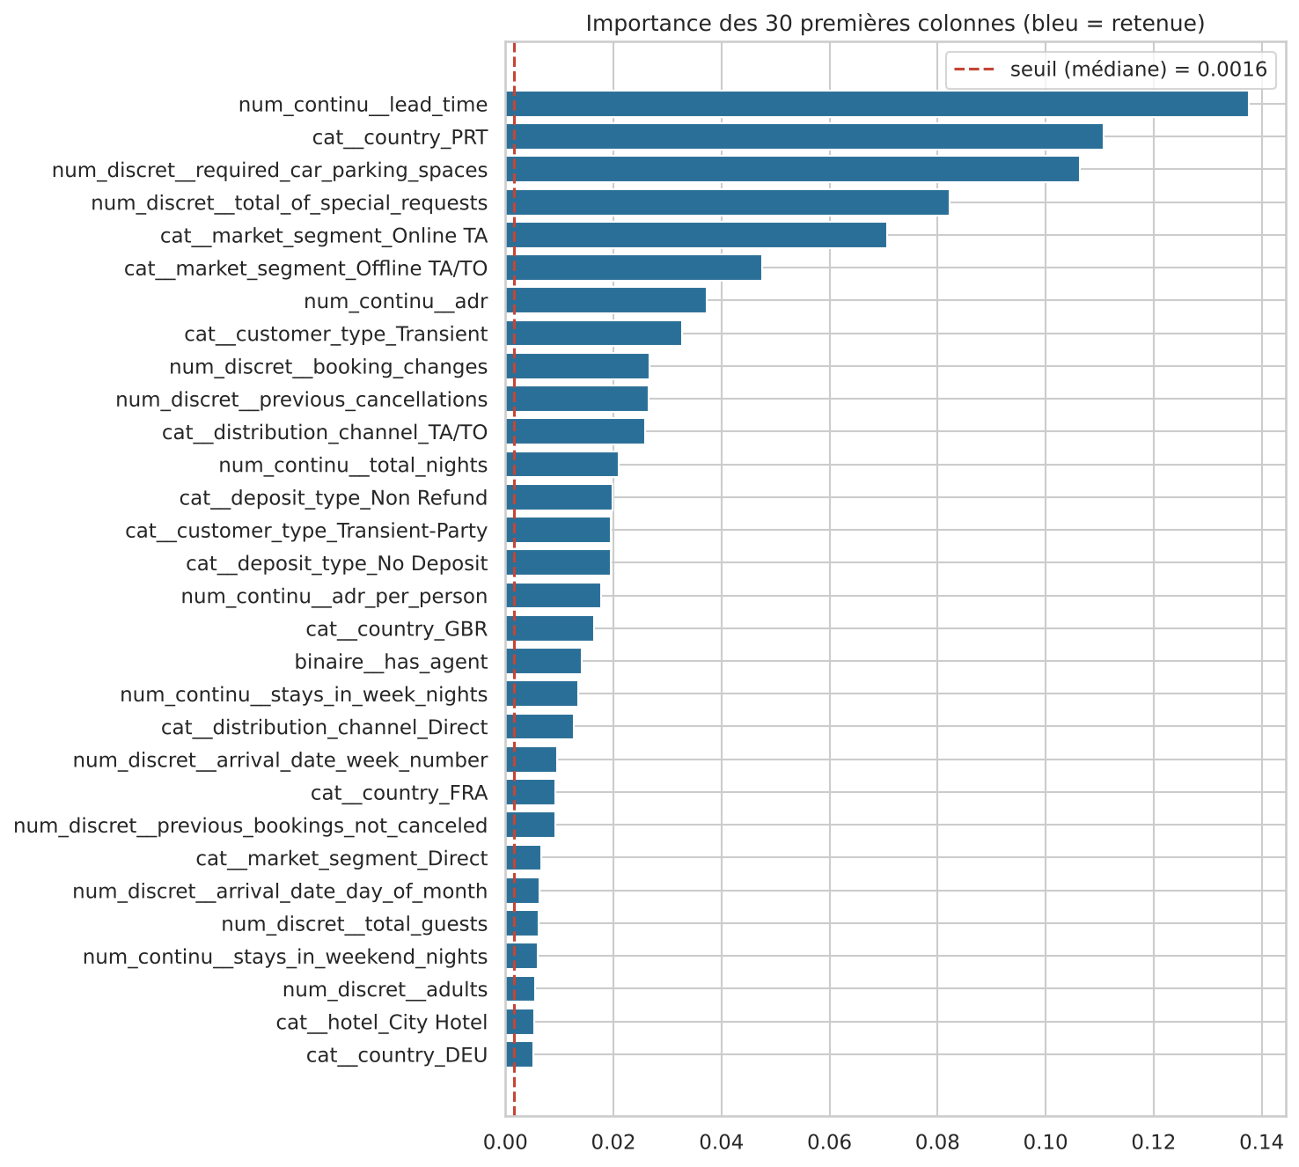
Partie 4 · SelectFromModel avec une forêt aléatoire
Méthode
Une forêt aléatoire mesure l'importance de chacune des 93 colonnes prétraitées. On garde celles au-dessus de la médiane (seuil 0,0016) : 47 colonnes.
Pourquoi cette méthode ici
colonnes de natures mélangées (continues, comptages, 71 indicatrices)
relations non linéaires que la corrélation ne voit pas
étape du pipeline : réapprise sur chaque pli de validation croisée
Notes:
La sélection est faite avec SelectFromModel et une forêt aléatoire. Elle convient bien ici parce que les colonnes sont de natures très différentes et que les relations avec l'annulation ne sont pas linéaires. Comme c'est une étape du pipeline, elle est réapprise à chaque pli de validation croisée, ce qui évite toute fuite.

Slide 12
Partie 4 · 47 colonnes sur 93, sans perte de performance
Retenues entièrement
lead_time, adr, demandes spéciales, places de parking, modifications, annulations passées, has_agent, has_company, hotel…
0,7885 / 0,7889
F2 maximal avec / sans sélection : écart plus petit que la variation entre plis
Retenues en partie
country (7 sur 22 : PRT, GBR, FRA, DEU, ESP, IRL, Autre), market_segment (5 sur 7), customer_type (3 sur 4), deposit_type (2 sur 3), meal (2 sur 4), saison (3 sur 4), chambre (1 sur 9)
11 / 15
Éliminées
les 12 mois (la saison et la semaine suffisent), days_in_waiting_list, babies, has_children
colonnes communes aux 15 premières avec l'information mutuelle, méthode indépendante
Interprétation : la moitié des colonnes portait une information redondante (mois et semaine) ou trop rare (bébés, liste d'attente). Le modèle garde la même performance avec un pipeline deux fois plus léger.
Notes:
Bilan par variable d'origine : certaines sont gardées entièrement, comme le délai ou les demandes spéciales ; d'autres en partie, comme le pays dont seules 7 colonnes sur 22 restent ; et quatre sont éliminées, dont les douze mois, redondants avec la saison et la semaine. La performance ne bouge pas, et l'information mutuelle, une méthode indépendante du modèle, retrouve 11 des 15 premières colonnes.

Slide 13
Partie 5 · Les modèles à arbres sont à égalité sur le F2
Pourquoi le F2 ?
Le rappel compte deux fois plus que la précision. Optimiser le rappel seul est un piège : tout prédire « annulé » donne 100 %. Comparé au meilleur seuil de chaque modèle (F2 maximal).
class_weight déplace le seuil
Au seuil de 0,5, le rappel passe de 58 % à 77 % (forêt), de 60 % à 82 % (HGB). Mais le F2 maximal ne bouge presque pas : le même gain s'obtient en abaissant le seuil.
Notes:
Cinq configurations comparées dans le même pipeline, seule l'étape model change. Les quatre modèles à base d'arbres sont dans un mouchoir de poche, à 0,003 près, soit la variation entre plis. La pondération des classes augmente le rappel au seuil de 0,5, mais n'améliore pas le classement.

Slide 14
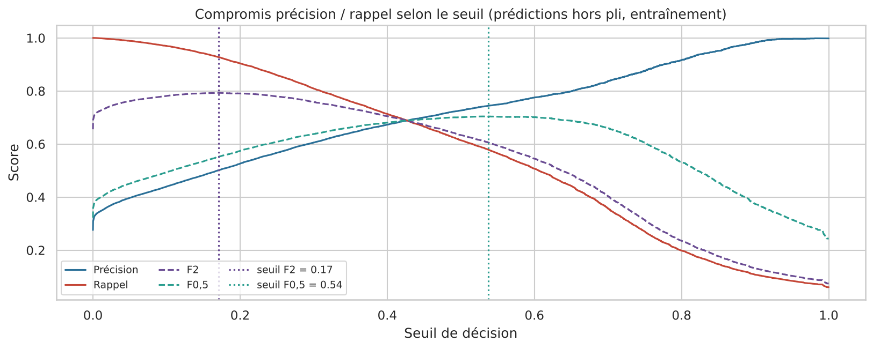
Partie 5 · Optimiser, calibrer, choisir deux seuils
1
Optimisation
RandomizedSearchCV, 16 combinaisons sur les deux familles : HistGradientBoosting balanced (F2 0,792) devant la forêt (0,791).
2
Calibration
CalibratedClassifierCV isotonique : score de Brier de 0,131 à 0,115 (0,200 sans modèle). Les probabilités sont fiables.
Seuil F2 = 0,17
Seuil F0,5 = 0,54
3
Seuils
Rappel prioritaire. Pour une relance sans engagement, qui ne coûte rien si l'alerte est fausse.
Précision prioritaire. Pour un acompte, où il faut viser peu de clients fidèles à tort.
Sur les probabilités hors pli : F2 = 0,17 (détecter), F0,5 = 0,54 (être sûr). Le test n'intervient pas.
Notes:
L'optimisation explore les deux familles avec le même budget. La pondération gonfle les probabilités, d'où la calibration. Les deux seuils sont choisis par validation croisée dans l'entraînement : le F2 pour détecter largement, le F0,5 pour les actions contraignantes.

Slide 15
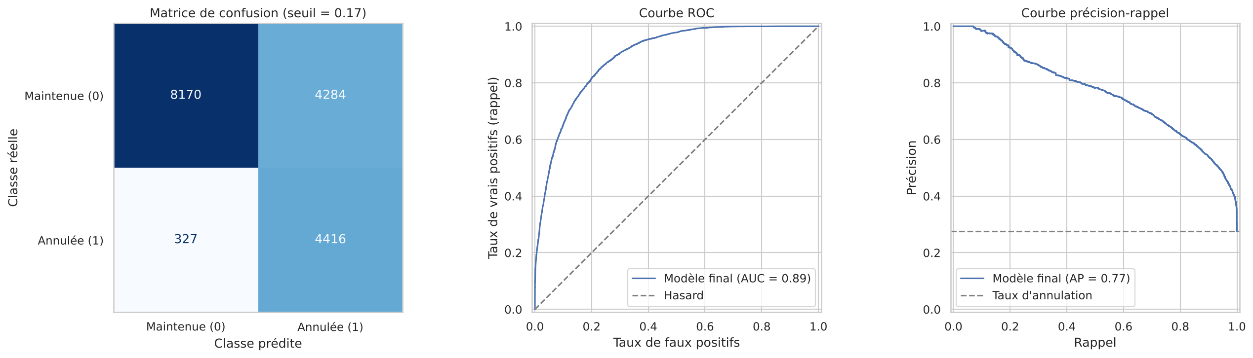
Partie 5 · Sur le test : 93 % des annulations détectées
Seuil | Exactitude | Précision | Rappel | F2
F2 (0,17) | 73,2 % | 50,8 % | 93,1 % | 0,798
F0,5 (0,54) | 83,2 % | 74,9 % | 58,7 % | 0,613
0,50 | 83,2 % | 73,3 % | 61,7 % | 0,637
17 197 réservations jamais vues. ROC-AUC 0,895 ; F2 0,798 sur le test contre 0,792 en validation croisée : la performance annoncée est fiable. Variables les plus utiles (permutation) : délai, pays, segment, demandes spéciales.
Notes:
Au seuil F2, le modèle détecte 93 % des annulations, avec une alerte juste sur deux. Au seuil F0,5, trois alertes sur quatre sont de vraies annulations. Le résultat du test rejoint celui de la validation croisée.

Slide 16
Le dernier mois concentre 53 % de la perte nette
Taux de revente estimé nuit par nuit : chambres annulées perdues dans la limite des chambres restées vides (capacité estimée : 224 et 184 chambres). Brut 13,1 M€, net 3,0 M€, soit 11,7 % du revenu réalisé.
Notes:
Plus l'annulation est tardive, moins la chambre est revendue : 61 % dans la dernière semaine contre 86 % au-delà de trois mois. La perte nette se concentre donc dans le dernier mois. C'est cette perte qu'un acompte doit viser.

Slide 17
Acompte : F2 récupère plus, F0,5 ménage les fidèles
Politique (seuil F0,5) | Perte couverte | Fuite max. acceptable
50 %, remboursable jusqu'à J-30 | 44 % | 47 %
20 % du séjour | 56 % | 60 %
Première nuit | 62 % | 66 %
100 %, remboursable jusqu'à J-30 | 88 % | 94 %
50 % du séjour | 140 % | 149 %
Le test d'hypothèse ne tranche pas
Chi-deux significatif mais inversé : 95 % des non-remboursables annulent. Ce sont des blocs d'agences, payés en totalité.
Perte nette de départ : 510 203 € (annulations sans dépôt, ensemble de test), la même pour tous les seuils. Acompte demandé aux 3 509 réservations sans dépôt signalées, dont 931 fidèles.
Recommandation
F2 couvre 82 % de la perte (20 % du séjour) mais touche 34 % des fidèles, contre 7,5 %. Point de bascule : F2 rapporte plus tant que moins de 9,4 % des fidèles renoncent.
Acompte au seuil F0,5, remboursable jusqu'à 30 jours : il vise les annulations tardives et ménage ceux qui réservent tôt. Puis mesurer la fuite réelle par un test A/B.
Notes:
On ne peut pas mesurer combien de clients fidèles un acompte ferait fuir : ceux qui renoncent ne sont pas dans les données. On calcule donc le taux de fuite maximal au-delà duquel l'acompte devient perdant. La perte de départ est la même pour les deux seuils, 510 000 euros sur l'ensemble de test, et l'acompte n'est demandé qu'aux réservations sans dépôt, puisque les non remboursables sont déjà payées. Au seuil F2, l'acompte récupère plus, 82 % de la perte avec 20 % du séjour contre 56 % au seuil F0,5, mais il touche 4 281 fidèles au lieu de 931 et devient perdant dès qu'un fidèle sur cinq renonce. Pour comparer sur la même échelle, on regarde le gain net selon la part des fidèles qui renoncent, qui est la même inconnue pour les deux seuils : si moins de 9,4 % renoncent, F2 rapporte plus ; au-delà, F0,5. F2 devient perdant dès 22 %, F0,5 seulement à 60 %. F0,5 est donc le choix prudent pour un acompte, et le test A/B doit dire de quel côté de 10 % on se trouve.

Slide 18
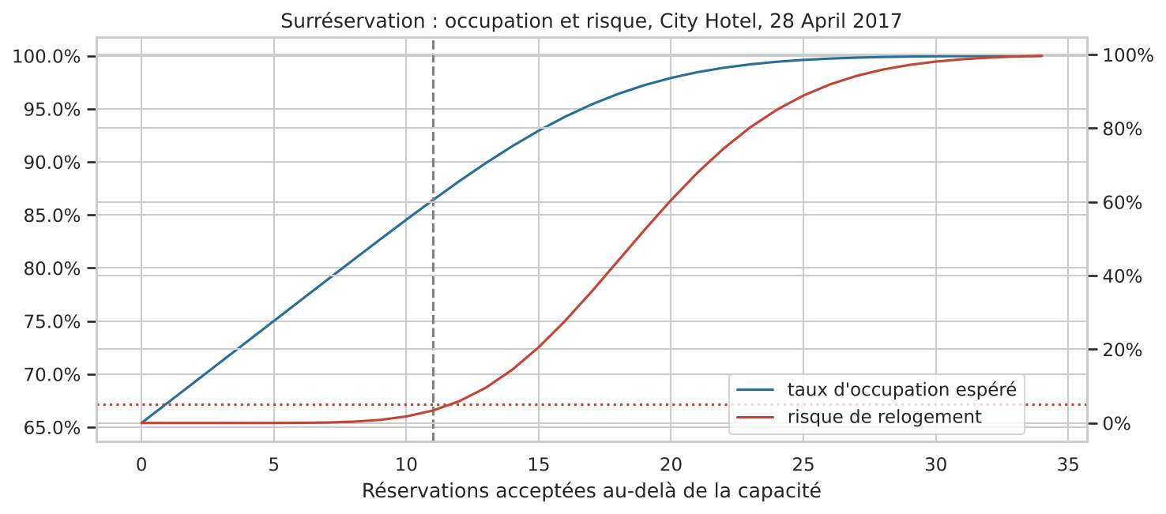
Une action graduée par réservation, et une surréservation sûre
Risque faible
Aucune action
probabilité < 0,17
8 497 réservations · 4,4 % prévu · 3,8 % observé
Risque modéré
Relance sans engagement
0,17 à 0,54
4 987 réservations · 31,8 % prévu · 32,8 % observé
+11
65 → 86 %
Risque élevé
Acompte (si aucun dépôt) et surréservation
réservations au-delà de la capacité (28 avril 2017)
d'occupation espérée, risque de relogement 3,4 %
probabilité ≥ 0,54
3 713 réservations · 74,1 % prévu · 74,9 % observé
Les taux observés suivent les probabilités prédites : la calibration fonctionne.
Notes:
Les deux seuils découpent les réservations en trois zones. Les taux observés correspondent aux probabilités prédites. Pour la surréservation, la loi de Poisson binomiale donne le nombre de réservations à ajouter pour un risque de relogement accepté, ici 5 %.

Slide 19
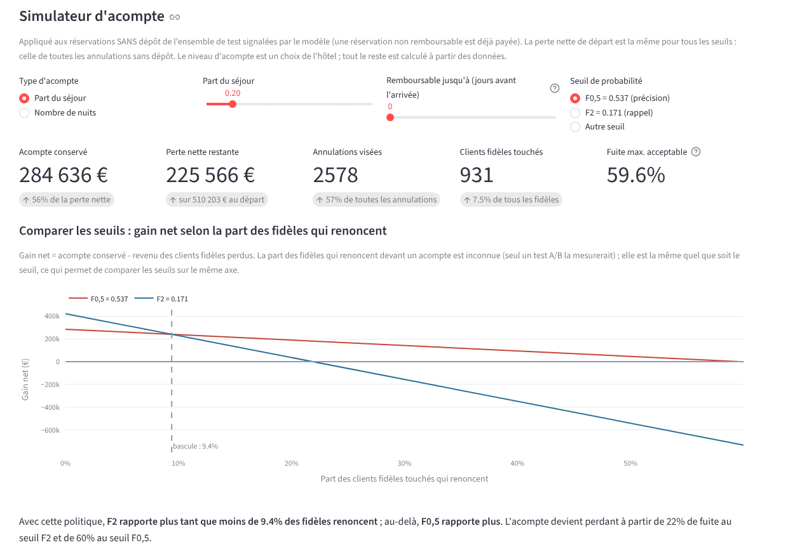
Une application Streamlit pour décider au quotidien
1
Réservation
probabilité, zone de risque, action recommandée
2
Lot de réservations
priorisation par perte espérée, import et export CSV
3
Pertes et acomptes
pertes par délai, simulateur d'acompte et seuil de rentabilité
4
Surréservation
réservations à ajouter selon le risque accepté
En ligne : https://hotel-cancellation-pipeline.streamlit.app ·
Notes:
L'application reprend le pipeline sauvegardé et les calculs de src/prescriptive.py. L'onglet Pertes et acomptes permet de faire varier le montant, le délai de remboursement et le seuil, et affiche le taux de fuite maximal acceptable.

Slide 20
Ce qu'il faut retenir
Pipeline
27 variables → 93 colonnes → 47 retenues, dans un seul objet scikit-learn, sans fuite de données
Modèle
93 % des annulations détectées (seuil F2), 75 % d'alertes justes (seuil F0,5)
Décision
3,0 M€ de perte nette, surtout dans le dernier mois : acompte au seuil F0,5 sur les réservations sans dépôt, à valider par un test A/B
Limites
Validation temporelle, vérification de deux variables, test A/B pour l'effet réel de l'acompte
Notes:
En résumé : un pipeline complet et reproductible, un modèle qui détecte presque toutes les annulations, et une analyse qui chiffre la perte réelle et propose une politique d'acompte ciblée, à valider par un test A/B.

